Slide 1

АСОЦІАЦІЯ МІСТ УКРАЇНИ:
29 РОКІВ НА ЗАХИСТІ ГРОМАД
Олександр Слобожан,
Виконавчий директор АМУ,
кандидат наук з державного управління

Slide 2


Асоціація міст України
найавторитетніша в Україні недержавна організація, що представляє позицію та захищає права місцевого самоврядування
створена у 1992 році
має статус Всеукраїнської відповідно до Закону України «Про асоціації органів місцевого самоврядування»

Slide 3
Асоціація міст України
об’єднує майже тисячу територіальних громад,
в яких проживає практично 90 % населення країни
Станом на червень 2021 року

Slide 4
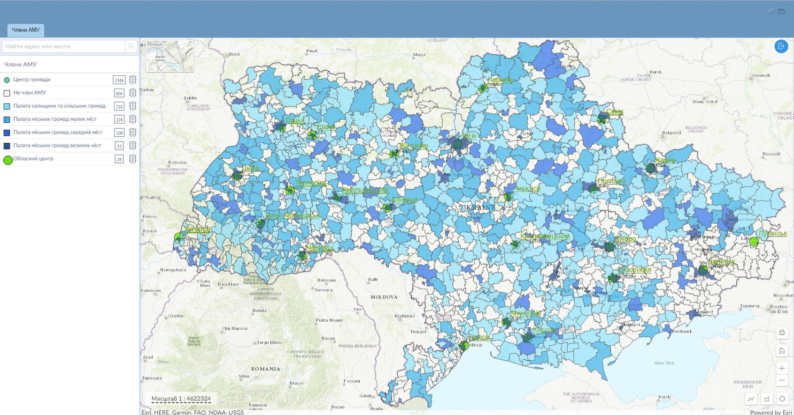
Члени АМУ: 4 Палати
4 Палати
громад

Slide 5

АСОЦІАЦІЯ МІСТ УКРАЇНИ: 29 РОКІВ НА ЗАХИСТІ ГРОМАД
Аналітичну та експертну підтримку, залучення органів місцевого самоврядування до визначення позиції АМУ забезпечують:
Аналітичний центр
Центр впровадження децентралізаційної реформи
Центр професійного розвитку та комунікацій
Центральний
офіс
консультанти з юридичних питань
консультанти з фінансових питань
консультанти з питань комунікацій
Регіональні
відділення
в усіх
областях
6 хабів з місцевого економічного розвитку
консультанти АМУ допомагають громадам у всіх областях України розробляти стратегії розвитку та плани їх реалізації, інвестиційні паспорти, проекти стимулювання малого та середнього підприємництва

Slide 6
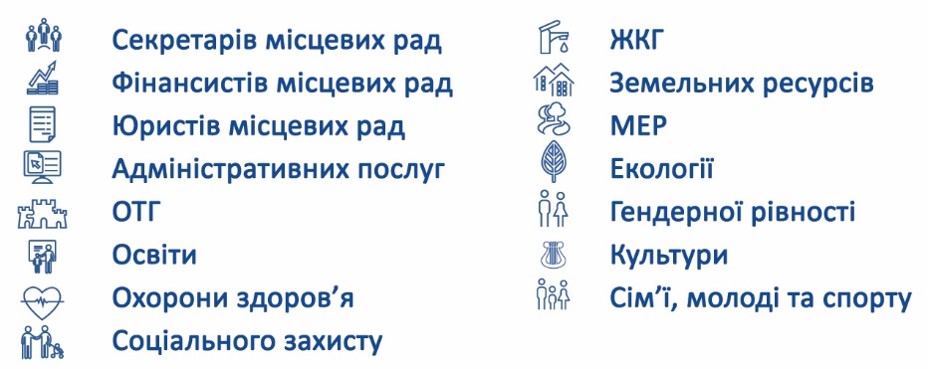
АСОЦІАЦІЯ МІСТ УКРАЇНИ: 29 РОКІВ НА ЗАХИСТІ ГРОМАД
Експертну підтримку та залучення фахівців органів місцевого самоврядування до визначення позиції АМУ забезпечують:
15 фахових секцій АМУ
Cекретарів місцевих рад
Фінансистів місцевих рад
Юристів місцевих рад
Адміністративних послуг
ОТГ
Освіти
Охорони здоров’я
Соціального захисту
ЖКГ
Земельних ресурсів
МЕР
Екології
Гендерної рівності
Культури
Сім’ї, молоді та спорту

Slide 7
АСОЦІАЦІЯ МІСТ УКРАЇНИ: 29 РОКІВ НА ЗАХИСТІ ГРОМАД
Асоціація міст України, сповідуючи ідеї місцевої демократії, прозорості та відповідальності влади, представляє та захищає інтереси територіальних громад, веде від їх імені діалог з центральною владою:
з Парламентом - через Міжфракційні депутатські об’єднання та Комітети ВРУ
з Президентом - через членство представників АМУ у Конгресі місцевих та регіональних влад України
з Кабінетом Міністрів – через участь на постійній основі в роботі Уряду та Урядових комітетів
з органами виконавчої влади на центральному та регіональному рівнях через різноманітні робочі групи та галузеві форуми

Slide 8
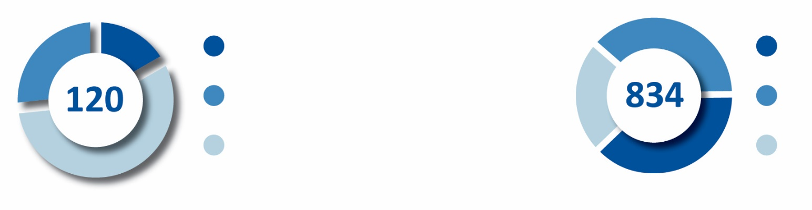
АСОЦІАЦІЯ МІСТ УКРАЇНИ: 29 РОКІВ НА ЗАХИСТІ ГРОМАД
АМУ:
бере активну участь у розробці реформ та забезпеченні її законодавчого підґрунтя
постійно готує звернення та пропозиції щодо вирішення проблемних питань місцевого самоврядування
120 звернень до перших осіб держави
834 пропозицій з вирішення проблемних питань ОМС
20
до Президента України
до Голови Верховної Ради України
до Прем’єр-міністра України
319
до парламентських Комітетів
до інших міністерств та відомств
до Мінрегіону
32
196
68
319
Дані за 2020 рік

Slide 9
АСОЦІАЦІЯ МІСТ УКРАЇНИ: 29 РОКІВ НА ЗАХИСТІ ГРОМАД
Важливий елемент діалогу – закріплене Законом України «Про асоціації органів місцевого самоврядування» зобов’язання центральних органів виконавчої влади проводити консультації з Асоціацією та надавати Асоціації для погодження проекти законодавчих та нормативно-правових актів, які мають відношення або впливають на стан місцевого самоврядування
за 2020 рік:
АМУ отримала від органів державної влади
на погодження 314 проектів НПА

Slide 10
АСОЦІАЦІЯ МІСТ УКРАЇНИ: 29 РОКІВ НА ЗАХИСТІ ГРОМАД
ДІАЛОГ З УРЯДОМ
Представники АМУ на постійній основі беруть участь у засіданнях Уряду, урядових та парламентських комітетів із правом дорадчого голосу у питаннях, що стосуються місцевого самоврядування
За рік:
представники АМУ взяли участь у 55 засіданнях Уряду та 66 засіданнях Урядових комітетів
експерти АМУ провели моніторинг близько 2427 та проаналізували на предмет впливу на місцеве самоврядування 1511 проектів урядових актів
АМУ підтримала 1411 нормативно-правових актів з питань місцевого самоврядування
Дані за 2020 рік

Slide 11
АСОЦІАЦІЯ МІСТ УКРАЇНИ: 29 РОКІВ НА ЗАХИСТІ ГРОМАД
ДІАЛОГ З УРЯДОМ
прийнято 231 проект нормативно-правових актів, що позитивно впливають на розвиток місцевого самоврядування, зокрема сприяють процесу децентралізації та посиленню спроможності громад, децентралізації
Дані за 2020 рік

Slide 12
ДІАЛОГ З ПАРЛАМЕНТОМ
АМУ з 1992 року виступила автором (співавтором) 224 чинних законів у сфері місцевого самоврядування, поданих через народних депутатів
Співпрацям з парламентськими Комітетами у 2020 році:
представники АМУ взяли участь у 89 засіданнях 10 Комітетів Верховної Ради України
АМУ направила у Комітети Верховної Ради України 527 експертних висновків до законопроектів

Slide 13
ДІАЛОГ З ПАРЛАМЕНТОМ
Завдяки діям АМУ у бюджетному процесі загалом у 2020 році збережено для всіх територіальних громад 155 млрд грн та залучено додатковий ресурс на 2021 рік в обсязі 56,8 млрд грн
Прийнято 4 закони: зміни до бюджетного кодексу (закріплення за громадами 60% ПДФО, переведення на прямі бюджетні відносини всіх новостворених громади; збереження на постійній основі акцизу на пальне), виборчий кодекс (самовисування сільських, селищних, міських голів); зміни до Закону України «Про місцеве самоврядування в Україні» (дистанційне проведення засідань ради та виконкому, процедури реорганізації, публічного та майнового правонаступництва); зміни до Закону України «Про житлово-комунальні послуги» (спрощення укладання договорів на комунальні послуги, обслуговування внутрішньобудинкових газових мереж)

Slide 14
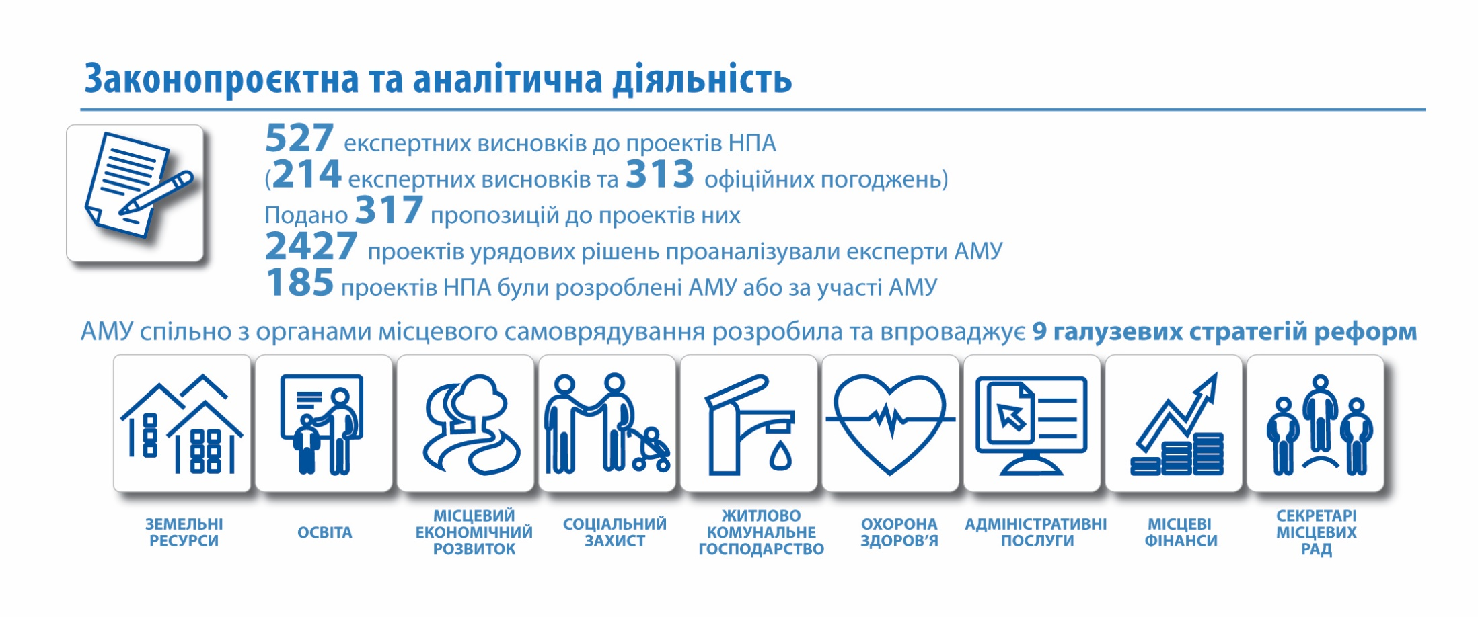
ДІЯЛЬНІСТЬ АМУ
Дані за 2020 рік

Slide 15
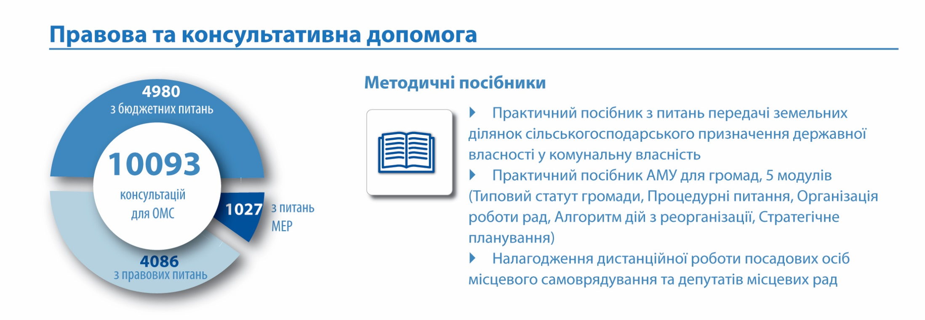
ДІЯЛЬНІСТЬ АМУ
Дані за 2020 рік

Slide 16
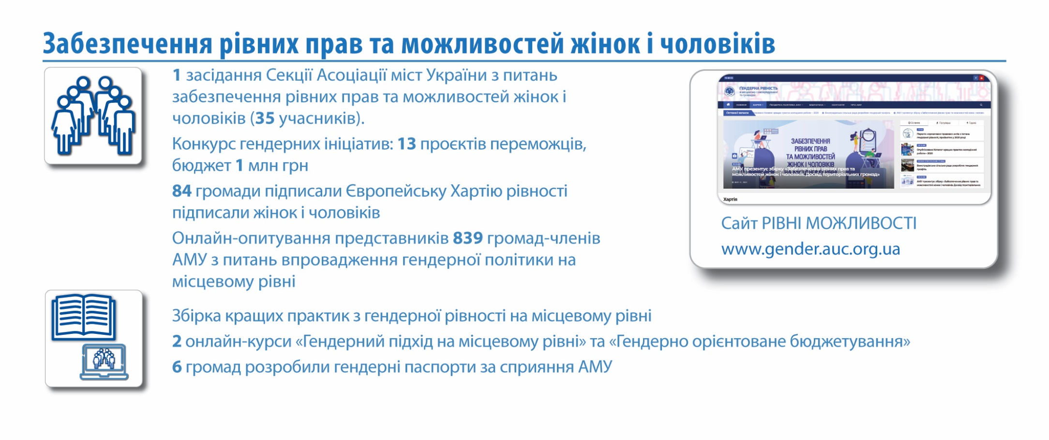
ДІЯЛЬНІСТЬ АМУ
Дані за 2020 рік

Slide 17
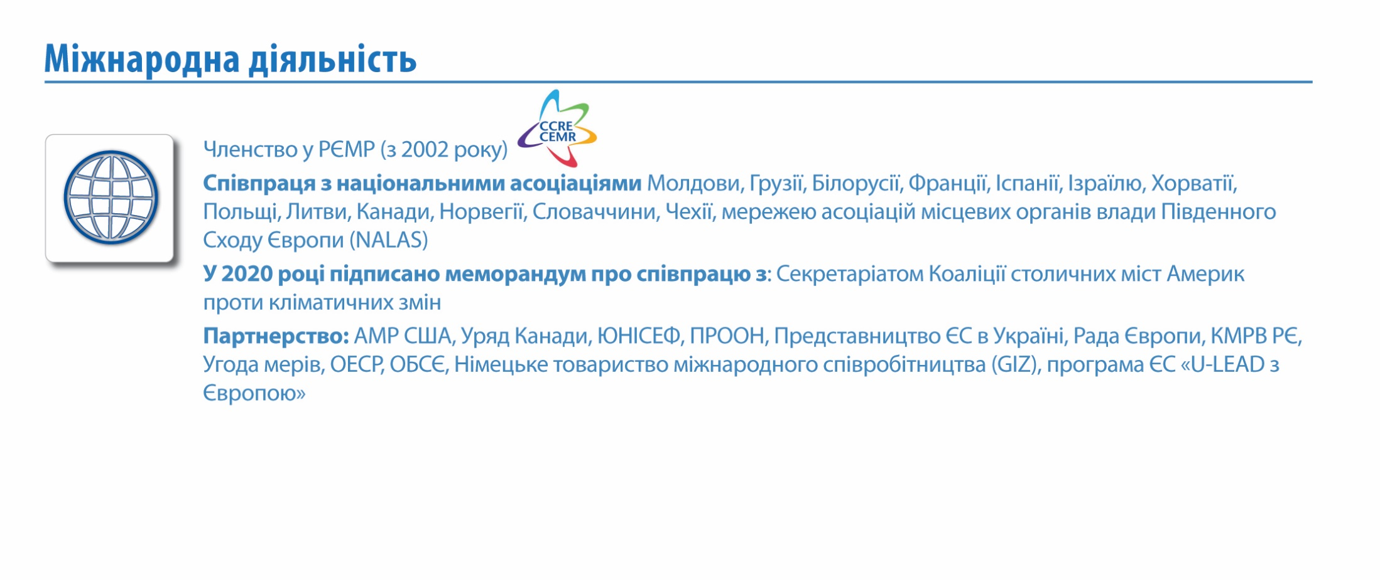
ДІЯЛЬНІСТЬ АМУ
Дані за 2020 рік

Slide 18
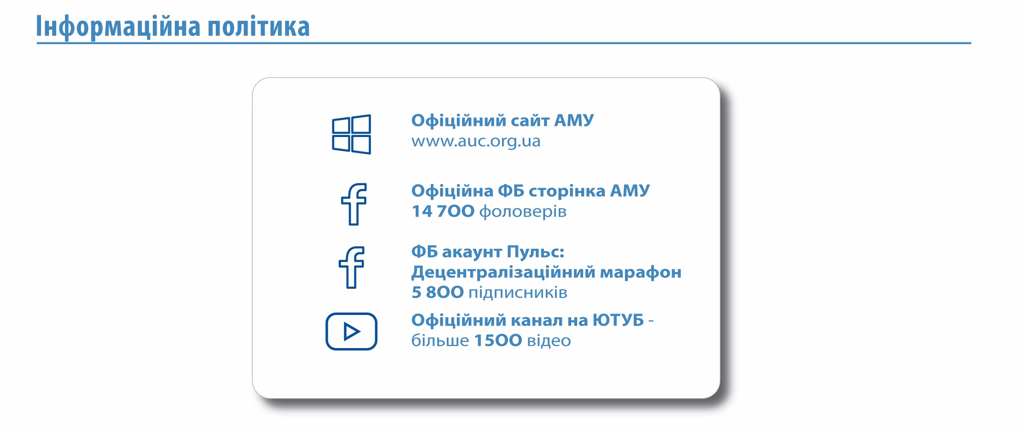
ДІЯЛЬНІСТЬ АМУ

Slide 19
Дякую за увагу!

